Slide 1


Pour une histoire polyphonique du jeu vidéo
Geeks anonymes, 28 septembre 2018
http://labos.ulg.ac.be/liege-game-lab/
Björn-Olav Dozo
bo.dozo@uliege.be
@bjornolav

Slide 2
Histoire du jeu vidéo
Quelle histoire ? Elle reste en grande partie à écrire
But de la présentation : esquisser des options, des grands modèles et suggérer du contenu pour chacune.
Comme annoncé, il ne s’agira pas d’une histoire en tant que telle, mais bien plutôt d’une réflexion sur la manière dont on peut faire l’histoire d’un tel objet.

Slide 3
Option dominante
La plus classique et la plus accessible : l’histoire commerciale et industrielle.
➔ histoire de l’érudit
histoire des fabricants de machines
Une histoire dictée en partie par la communication des industriels, relayée par les médias et les fans

Slide 4
Histoire des consoles et des ordinateurs de jeu
Modèles :
  Classification Wikipedia :
    http://fr.wikipedia.org/wiki/Histoire_des_consoles_de_jeux_vid%C3%A9o
  Grands sites journalistiques. En France par exemple :
    Gamekult et jeuxvideo.com et leurs bases de données
  Quelques livres écrits par des journalistes, avec anecdotes et récits romanesques
    Daniel Ichbiah, La Saga des jeux vidéo, Pix’n Love, 2009 (édition révisée).
    Blake J. Harris, Console Wars. Sega vs Nintendo : La guerre qui a bouleversé le monde vidéoludique, vol. 1, Pix'n Love, novembre 2017

Slide 5
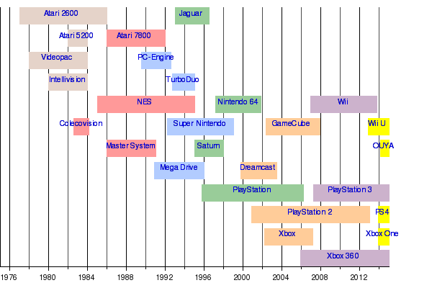
Générations de consoles : Europe
Source : http://fr.wikipedia.org/wiki/Histoire_des_consoles_de_jeux_vid%C3%A9o

Slide 6
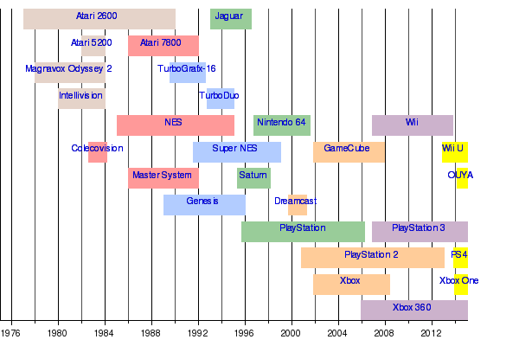
Générations de consoles : États-Unis
Source : http://fr.wikipedia.org/wiki/Histoire_des_consoles_de_jeux_vid%C3%A9o

Slide 7
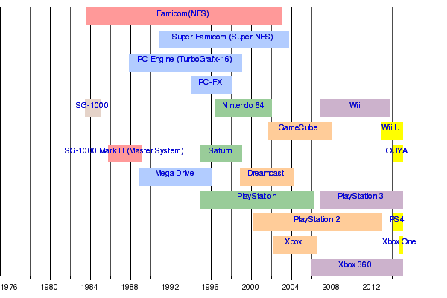
Générations de consoles : Japon
Source : http://fr.wikipedia.org/wiki/Histoire_des_consoles_de_jeux_vid%C3%A9o

Slide 8
Critique de cette option
au service de l’industrie : téléologique et justifiant le présent
écrite par les vainqueurs
accent sur les appareils dédiés aux jeux (les consoles)
se focalise sur l’Occident (et sa réception du jeu vidéo japonais)
méconnaît bien des pratiques tombées dans l’oubli

Slide 9
Que signifie écrire l’histoire du jeu vidéo ?
Quel(s) objet(s) ?

Slide 10
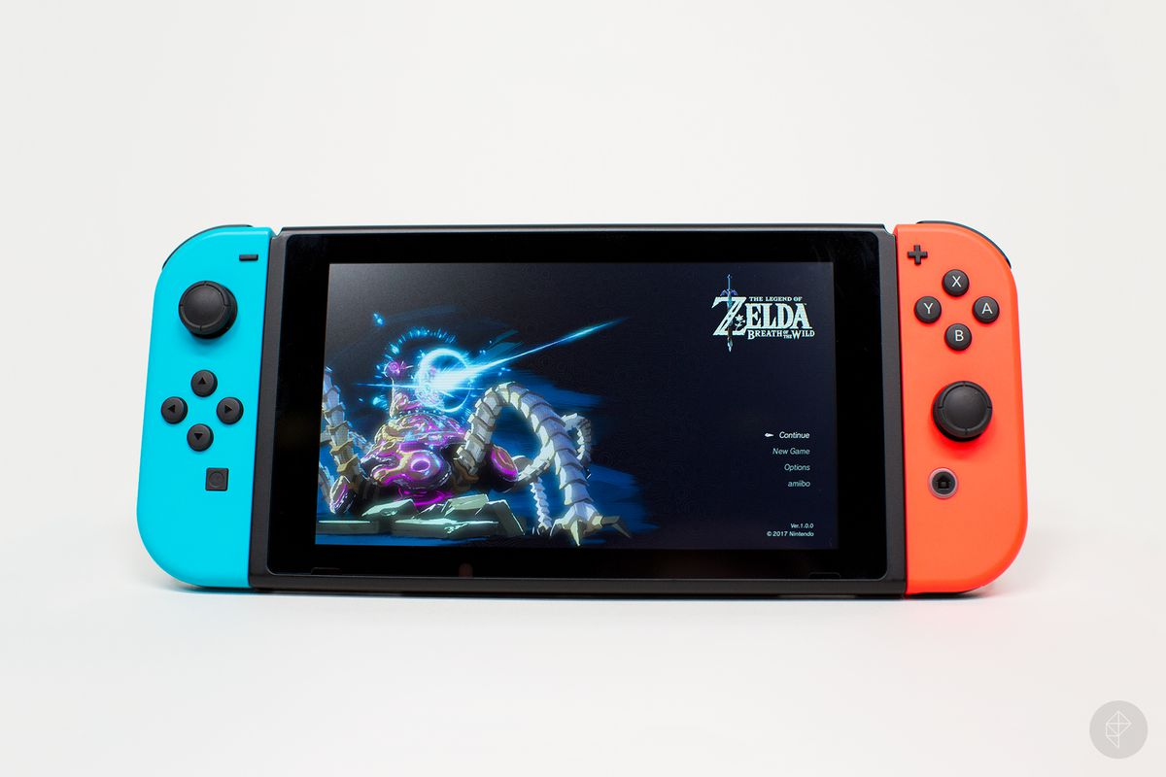
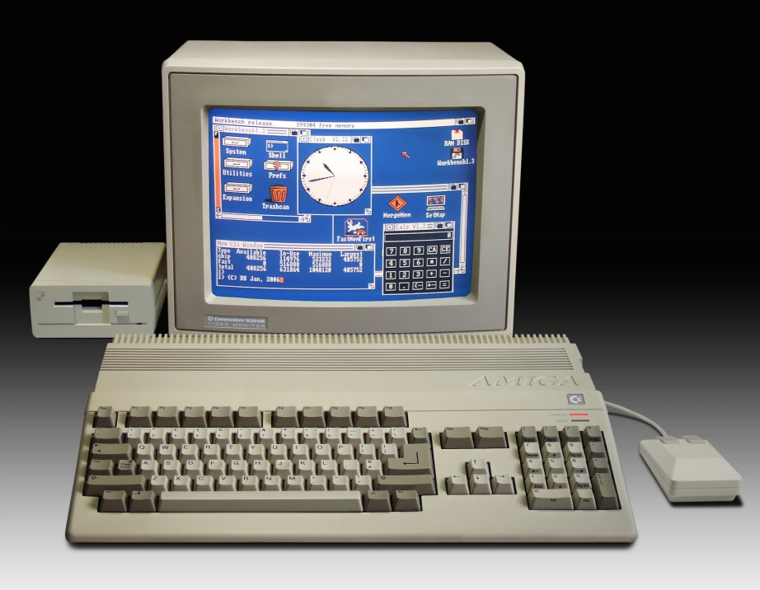
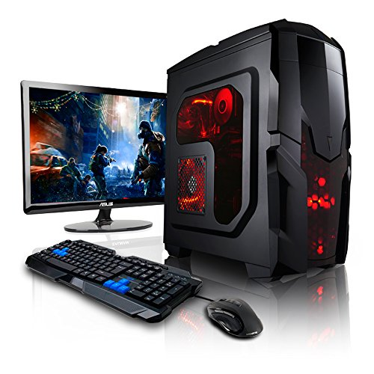
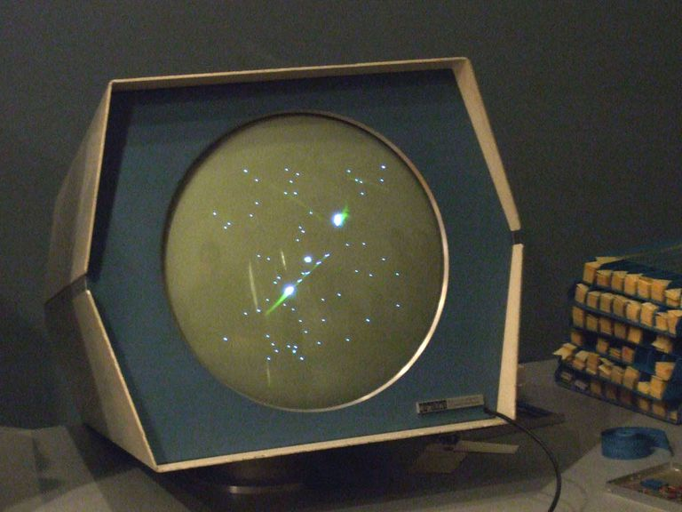
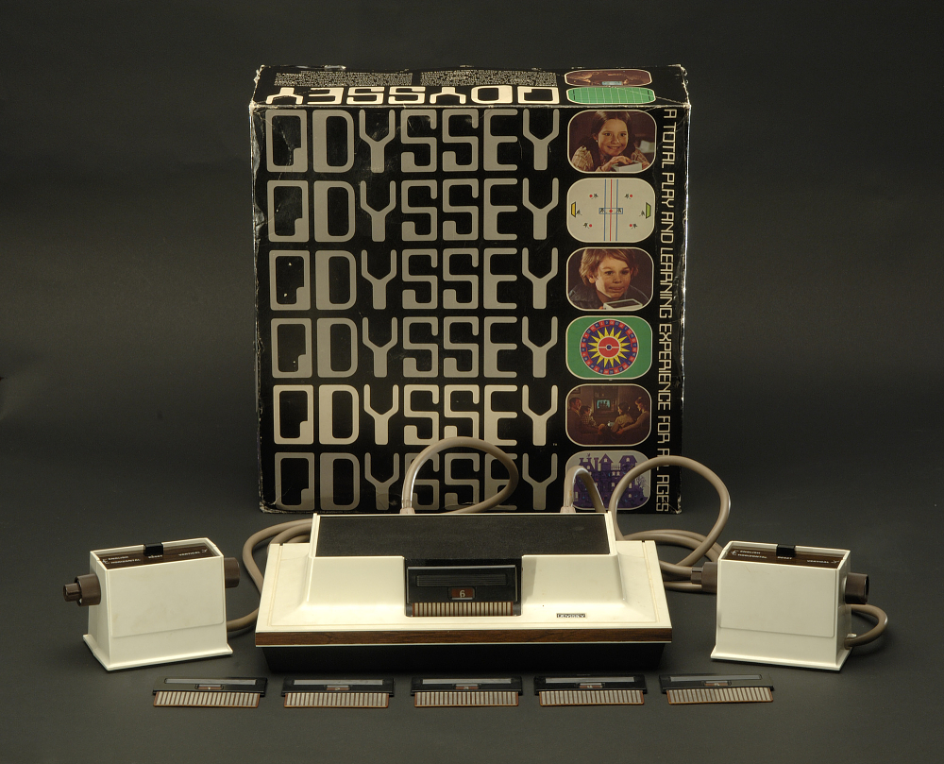
Machines (consoles, ordinateurs)

Slide 11
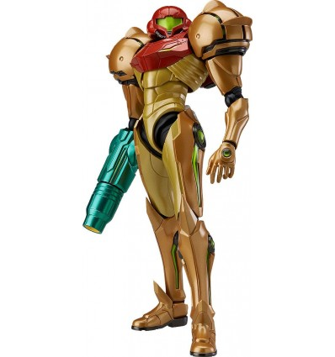

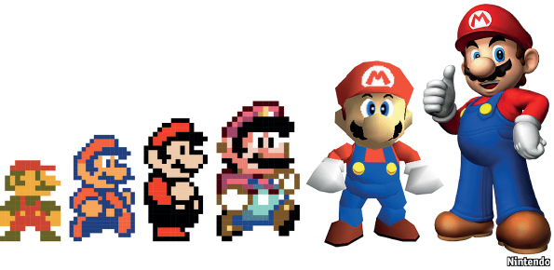
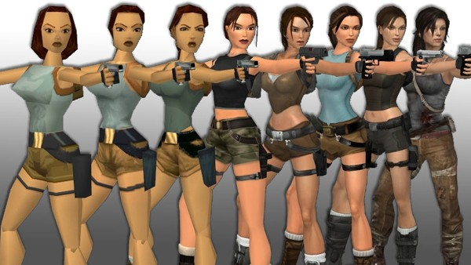
Franchises, personnages, licences à succès

Slide 12


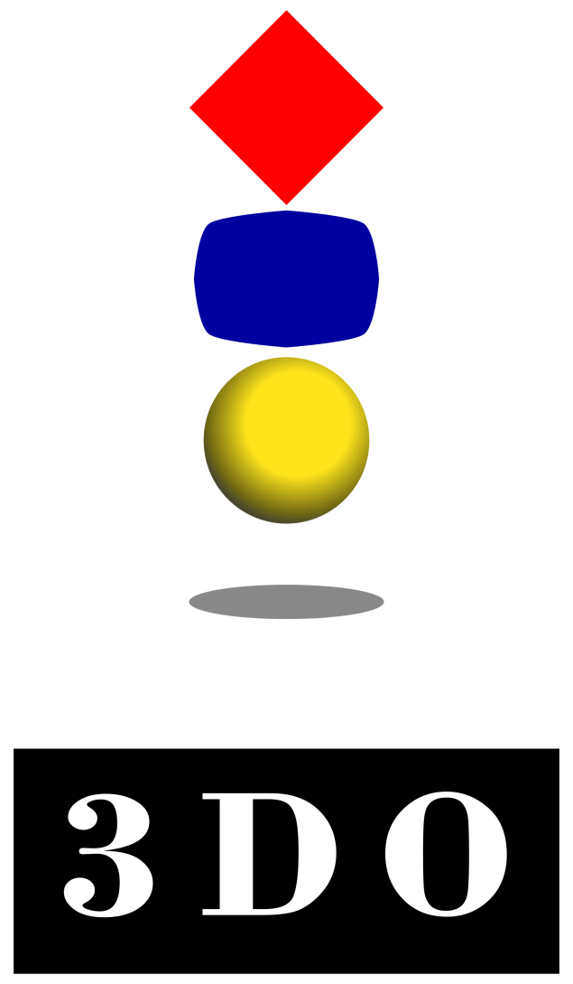


Marques

Slide 13
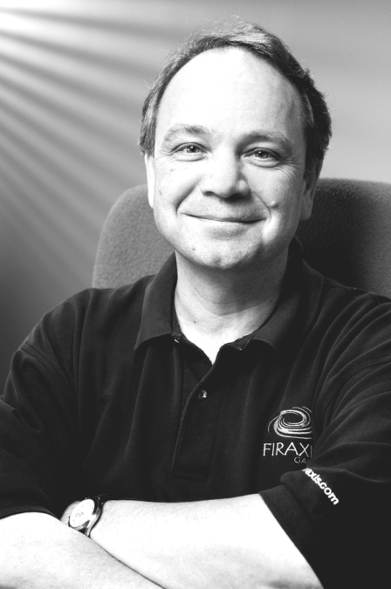



Créateurs/trices

Slide 14



Studios de développement

Slide 15



Éditeurs

Slide 16
De quoi parle-t-on aussi ?
Lieux où l’on joue (l’université, le centre commercial, la chambre)
Sociabilités liées au jeu (LAN parties, e-sport, boutique retrogaming, salons, expositions)
Discours qui accompagnent le jeu (publicités, presse spécialisée ou généraliste)
Expériences de jeux elles-mêmes, les parties entre amis, les forums de discussion…

Slide 17

Il faut croiser les points de vue

Slide 18
À propos des plateformes…
Critique de la notion de génération : à l’arrivée d’une nouvelle génération, l’ancienne disparaîtrait ?
Pourquoi un focus sur les caractéristiques techniques ?
Répartition géographique ?
Platform studies, MIT Press

Slide 19
Autres objets, autres regards
Autres objets
  Espaces
  Interfaces
  Relations jeux/jouets
Autres regards
  Plus expérientiel que technologique
  Moins centré sur les US ou sur l’Occident
  Attentif au genre

Slide 20

Espaces du jeu
Première approche par Mathieu Triclot, dans Philosophie des jeux vidéo (Zones, 2011)
Prolongement extensif : projet ANR Ludespace
Principal objectif : révéler et cartographier la pluralité des pratiques vidéoludiques en France

Slide 21
Résumé M. Triclot, Philosophie…
Trois espaces de jeu :
  L’université et sa culture hacker
  La salle d’arcade
  Le salon

Slide 22
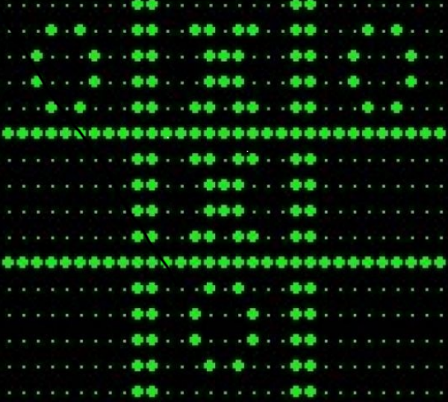
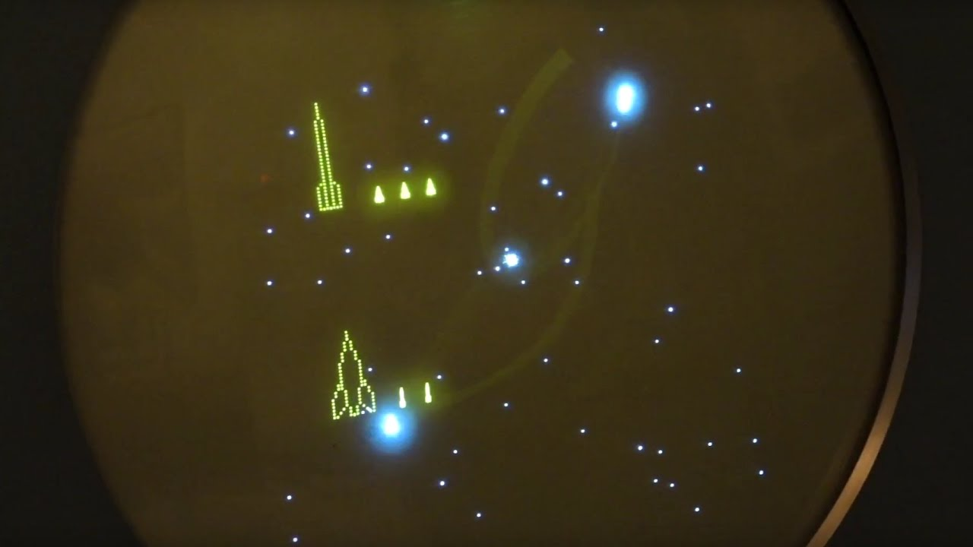
Suite M. Triclot, Philosophie…
Discussion de l’invention du jeu vidéo
  OXO (1952)
  Tennis for Two (1958)
  Spacewar (1962)

Slide 23
Suite M. Triclot, Philosophie…
Université = lieu où l’on peut jouer
Porosité entre jeu et programmation
Citation de John Romero
      C’était en juillet 1979, mon frère Ralph et son ami Robert étaient sortis toute la journée. Ils sont rentrés à la maison complètement surexcités en me disant qu’on pouvait jouer à des jeux gratuitement à la fac sur les ordinateurs! […] À partir de là, on a passé tous nos samedis au labo, en regardant les étudiants jouer à Colossal Cave Adventure et en apprenant le HP Basic.

Slide 24
Suite M. Triclot, Philosophie…
Trois types de jeu apparaissent à la suite de la diffusion de Spacewar :
  les jeux dits de « simulation à paramètres »
  les jeux qui se concentrent sur le déplacement dans l’espace
  les jeux d’aventure en mode texte.
Plus tard : synthèse dans le jeu de rôle

Slide 25
Suite M. Triclot, Philosophie…
Deuxième lieu : le centre commercial
Pratique minoritaire ➔ industrie florissante
Parallèle intéressant entre
  centre commercial qui transforme marchandise en loisir
  jeu d’arcade qui convertit un loisir en marchandise

Slide 26
Suite M. Triclot, Philosophie…
Éviter le plus longtemps possible de perdre
Modèle défini pour des raisons économiques : le joueur ne peut pas jouer indéfiniment
Trois types de jeux :
  adaptations de Pong
  labyrinthes
  jeux qui font défiler plusieurs écrans

Slide 27
Suite M. Triclot, Philosophie…
Troisième lieu : le cocon familial
Branchement sur la TV familiale
Aura une influence sur ce médium (via les dessins animés notamment)
Trois types de jeu apparaissent :
  jeu de rôle japonais
  jeu de plate-forme à défilement horizontal
  le jeu d’aventure-action

Slide 28
Suite M. Triclot, Philosophie…
On pourrait ajouter un lieu (ou plutôt des lieux, ou un non-lieu) avec l’apparition du jeu sur portable
Repli dans sa chambre pour les enfants
Dans des lieux de passage (transports en commun)
Sessions plus courtes (lien avec l’émergence du casual gaming?)
Genres adaptés (Tétris, Candy Crush Saga, etc.)

Slide 29
Espaces du jeu vidéo
Thèse importante :
lien entre histoire du gameplay et espace du jeu

Slide 30

Interfaces
Nicolas Nova et Laurent Bolli, Joypads ! Le design des manettes, Les Moutons électriques, Lyon, 2013.

Slide 31
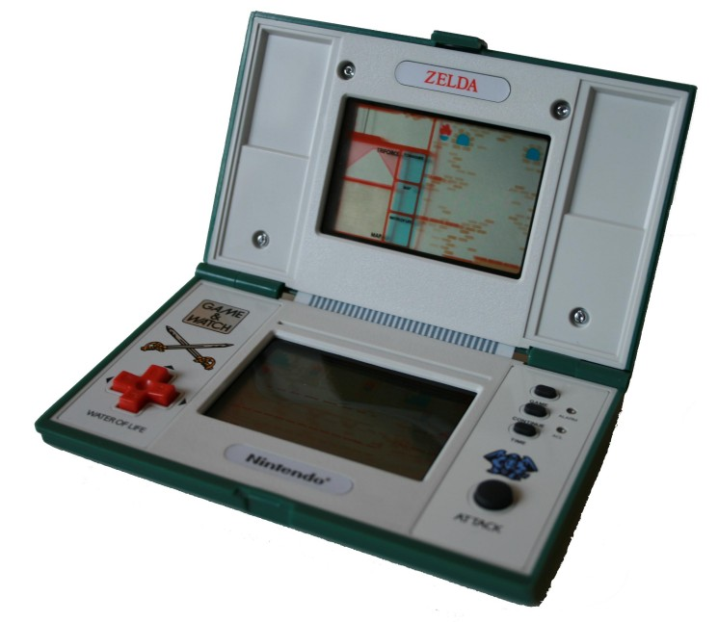
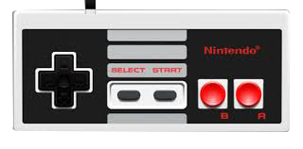
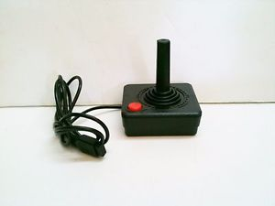
Croix directionnelle

Slide 32
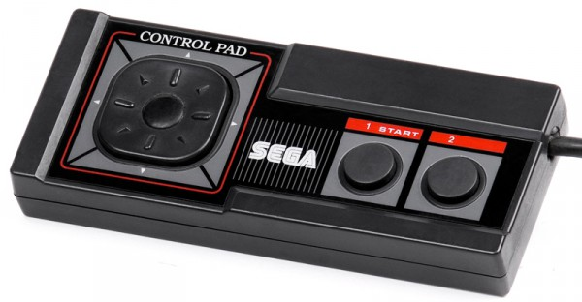
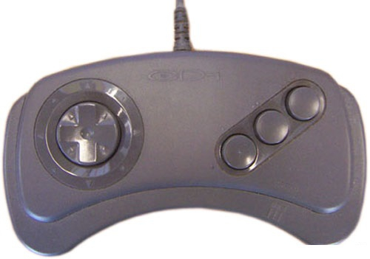
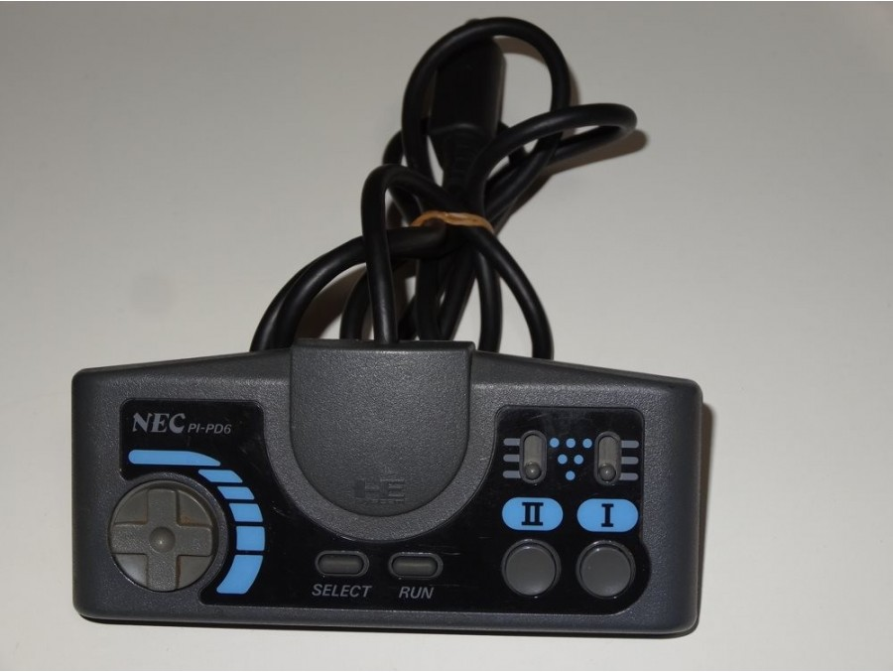
Brevet Nintendo 1985

Slide 33
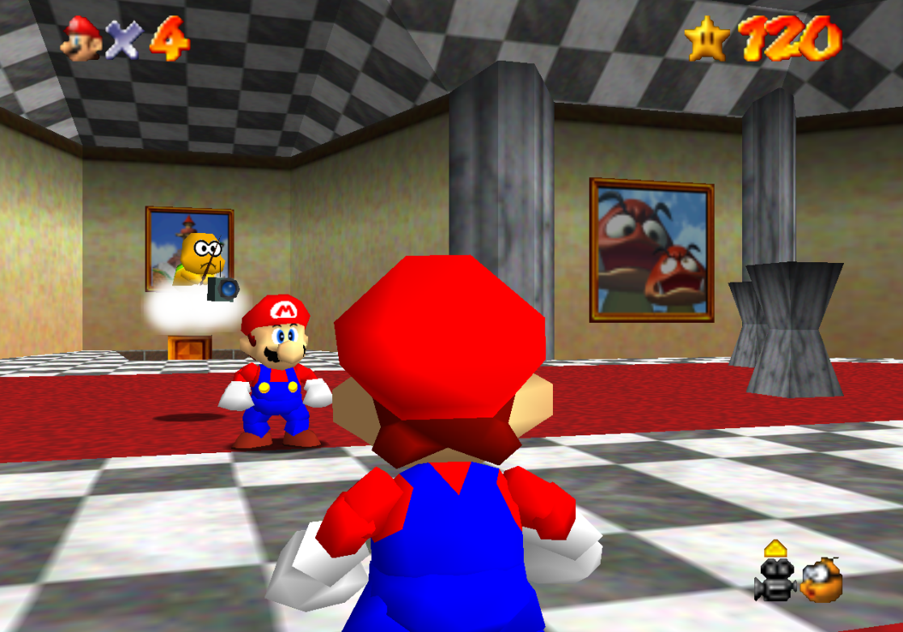
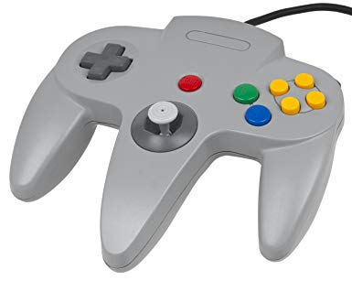
De la 2D à la 3D…
“Get acquainted with this guy. You’re going to be working with him, and also against him, a lot.”

Slide 34
Gérer les déplacements 3D
« Parmi les solutions possibles, deux dispositifs complémentaires furent sélectionnés : les boutons caméras d’une part, et le stick analogique d’autre part. […] La création de ce stick analogique est par ailleurs l’occasion d’une controverse intéressante dans l’histoire du jeu vidéo : est-ce le game design qui a influencé l’invention de cette solution ? Ou bien, est-ce le nouveau principe technique qui a mené à la création de gameplays innovants ? […] l’hypothèse la plus cohérente réside dans la combinaison des deux » (p. 134 et p. 136)

Slide 35
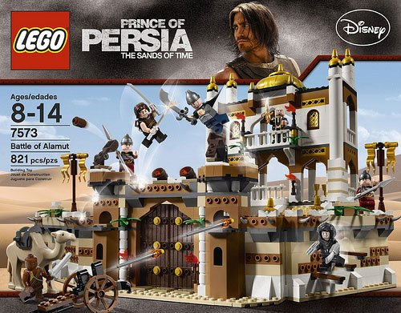
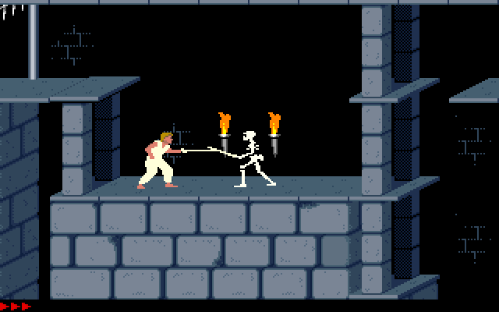
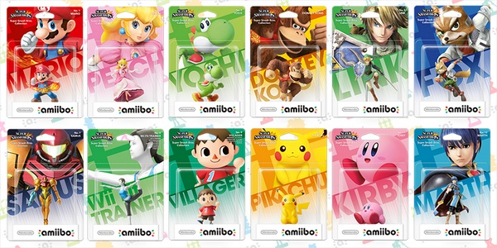
Rapports entre jouet et jeu vidéo
Dossier Canard PC dans le numéro 309 du 20 décembre 2014
Étapes entre et
Et comment expliquer ça aussi :

Slide 36
Au-delà de la technique
Carl Therrien, professeur à l’Université de Montréal, étudie l’« histoire de l’expérience vidéoludique » https://www.ludov.ca/fr/observation/histoire-de-l-experience-videoludique
Exemples :
- histoire du FPS et de sa dénomination
- histoire de l’expérience collaborative

Slide 37

Histoires nationales
Alexis Blanchet et Guillaume Montagnon

Slide 38
France encore
Colin Sidre
https://goutarcade.hypotheses.org/
Une histoire du jeu vidéo en France
L'objet vidéoludique et ses réseaux de distribution (1974-1988)

Slide 39
Histoires nationales
Jaroslav Svelch
Gaming the Iron Curtain. How Teenagers and Amateurs in Communist Czechoslovakia Claimed the Medium of Computer Games
Décembre 2018

Slide 40
Figure dominante du créateur
Marion Coville a étudié l’émergence d’une figure hégémonique du concepteur de jeu vidéo et proposé des représentations alternatives « portant sur des figures de la production indépendante (Phil Fish, Jonathan Blow, Edmund McMillen, Tommy Refenes), de la production par et pour des femmes (Kirsten Forbes, Brenda Bailey Gershkovitch, Brenda Laurel), et de la production queer (Anna Anthropy, Mattie Brice) »

Slide 41
Difficultés d’une histoire du jeu vidéo
Sources
Conservation
Écriture

Slide 42
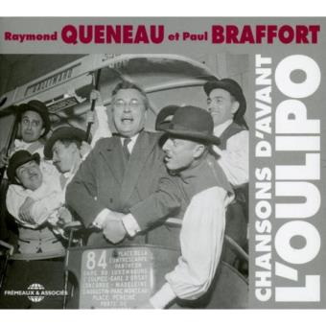
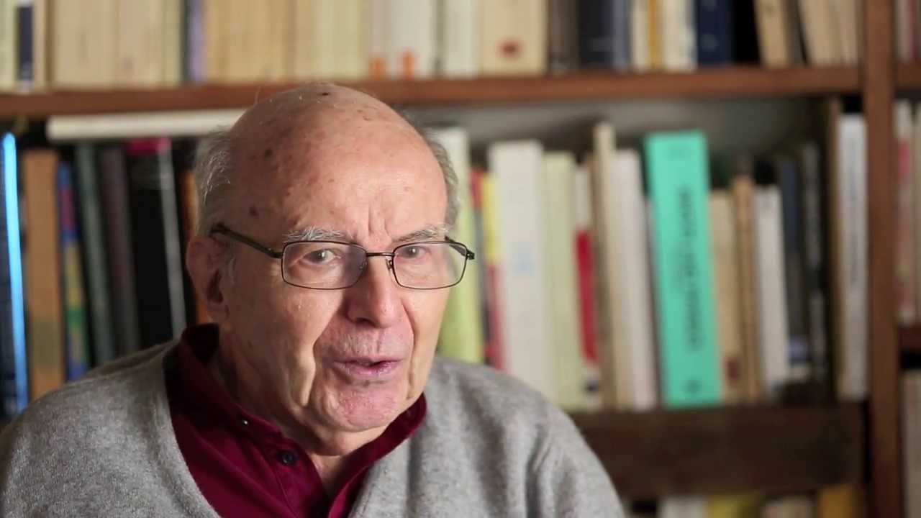
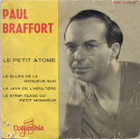
Sources
Secret industriel
Sources détruites car jugées illégitimes, inintéressantes, sans valeur, etc.
Témoins meurent : ex. Paul Braffort

Slide 43
Conservation
Initiatives privées (ex. musée Bolo à Lausanne)
Dépôt légal (BnF)
Il ne s’agit pas seulement de stockage : l’un des objectifs est de proposer des expériences de jeu aussi proches que possible de l’originale
Ex. Ludov, Montréal

Slide 44
Écriture
Reprendre les catégories d’une époque suffit-il à la faire comprendre ? Ou vaut-il mieux forger des nouvelles, propres à éclairer le récit qu’on souhaite faire des faits rassemblés ?
Ex. : Doom-like
Ex. : jeux expressifs

Slide 45
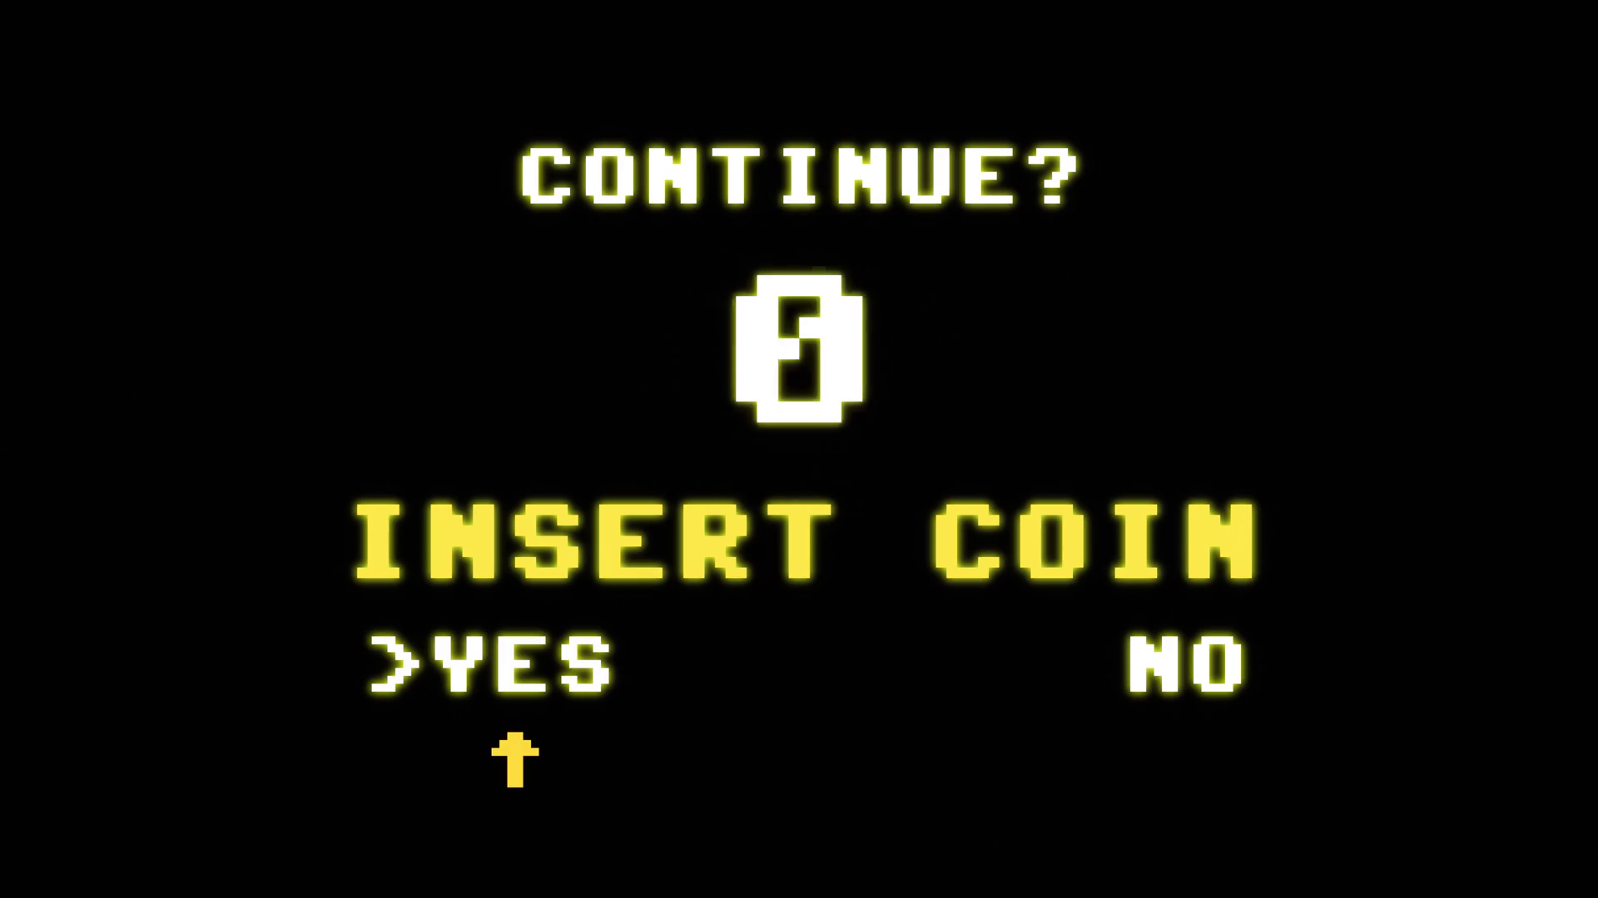
To be continued…

